Slide 1


高校生が保育に関心を持つにはどうすればいいんだろう？

Slide 2

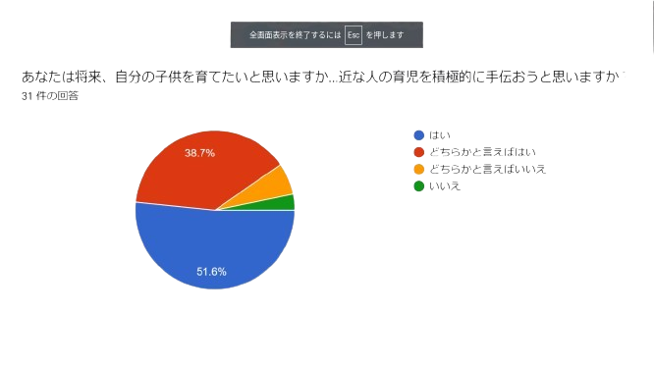
あなたは将来、自分の子供を育てたいと思いますか身近な人の育児を積極的に手伝おうと思いますか
はい
どちらかといえばはい
とちらかといえばいいえ
いいえ
90%以上も子育てをしたいと回答！

Slide 3
どうやって？

Slide 4
市の制度とかは？
どこ見りゃいいんだぁ
なんちゃら助成金っていくら？
結局いくらかわからなくて草
⬆出産育児一時金直接支払制度
⬇お前どこ志望だよ
人文か国際
じゃあ無理だよ
だいがくでおしえてくれるのかなぁ？
家庭科の保育の授業終わってね？

Slide 5
何も知らない！
⬇
将来困る！

Slide 6
発想
高校生が保育の話題
に関わる機会を増やそう！！

Slide 7
現状は？
保育実習は３年間で一回のみ
保育の単元は１年一学期で終了
保育教育が実学的じゃない

Slide 8
方法：
1:保育の授業の質を上げる
2:保育の授業の量を増やす

Slide 9
1:家庭科の授業の質を上げる

Slide 10
実体験,議論 ＞ 単語
・生理的黄疸
・モロー反射
・喃語
・頭足人間
・傍観遊び
・子どもと接して感じたこと
・子供の表情や反応
・子供、育児に対する興味
・育児の経験
・子供、育児に対する考え方

Slide 11
アウトプットを増やす
・保育実習後の意見交換
・支援の現状についての議論
・子育ての不安の共有

Slide 12


実学的な知識をつける
各自治体や国の施策や支援を調べる機会を作る

Slide 13
2:子育ての授業の量を増やす

Slide 14
保育 ＞ 調理,被服etc
・保育は対人間
・情報の取捨選択
もできない
・調べれば答えが出る
(調理器具、繊維など)

Slide 15

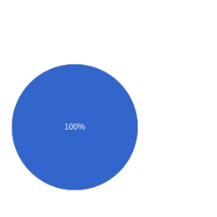
少ないと思う
多いと思う
適正だと思う
回答者のコメント
保育実習について
・もっと増やした方がいい
・準備とか調整が大変
・やる価値はある
⬇
・実学的で学びも多い

Slide 16
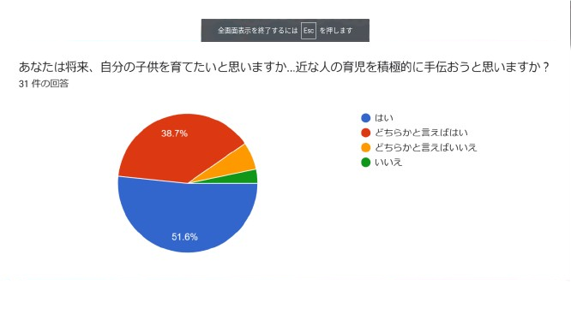
まとめ
・アウトプットを増やす
・保育単元の割合を増やす
・保育実習の拡充

